Slide 1

Dian国庆七天练 成果答辩
Python组 丁畅

Slide 2
概述
学习了python基础语法与进阶语法、特性
学习了图像处理基本知识与各种常见方法
学习了使用python+opencv库初步处理图像
学习了目标检测相关的基础知识
大部分完成任务1.1（识别率80%以上）
几乎完美完成任务1.2（识别率接近100%）
尝试完成任务2.1（使用图像处理优化1.1，1.2，初步学习目标检测、图像描述特征等）
几乎完美完成任务2.2（识别率接近100%）
任务三进度：完成Lab0，Lab1学习中

Slide 3
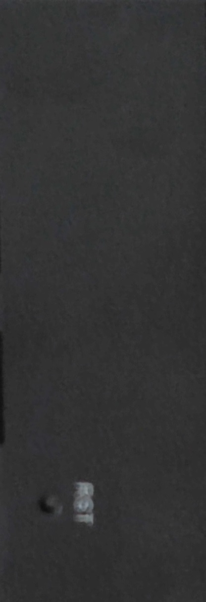
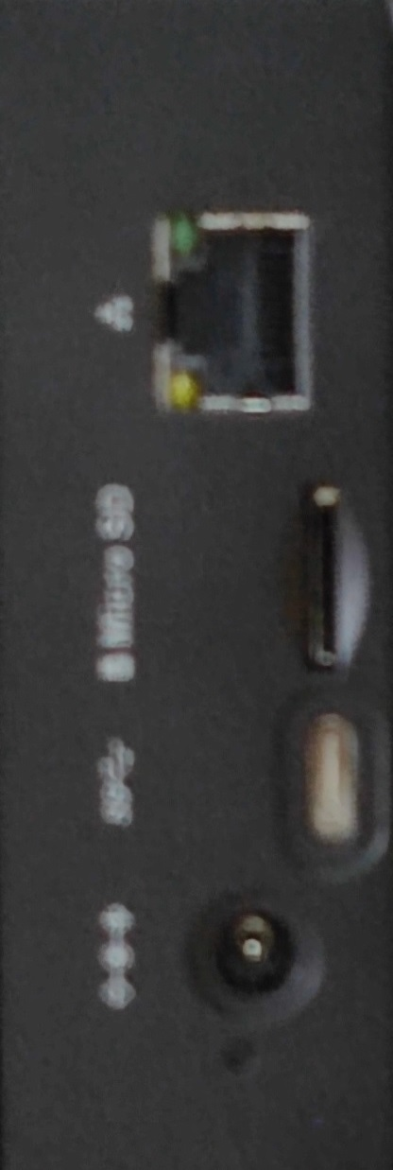
任务1.1
解题过程：依题意，直接进行模板匹配
从实例图片中分别截取两类设备的图片作为模板
使用opencv库中的matchTemplate方法
分别尝试归一化方差、相关性和相关系数匹配
发现方差和相关性匹配识别率很差，最终使用相关系数法
调参（详见代码）了很久后识别率依然不理想！
尝试优化（包含任务2.1内容）：重新截图，选择恰当大小的模板（效果拔群），对图片进行锐化（毫无效果），对图片进行高斯滤波（效果一般），对图片进行平滑滤波（效果一般）
target1.jpg target2.jpg

Slide 4
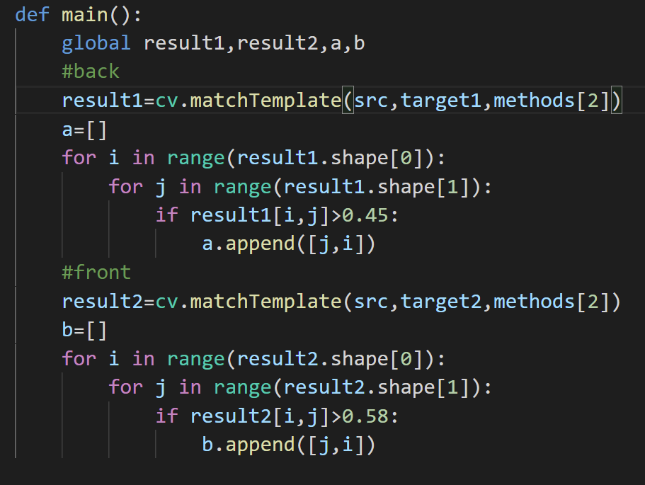
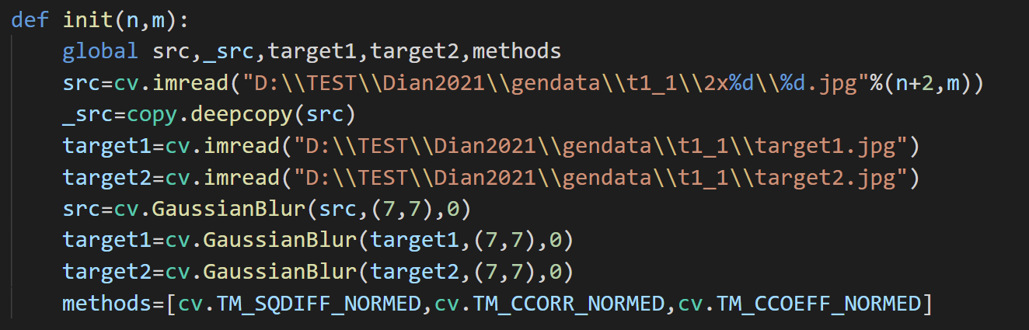
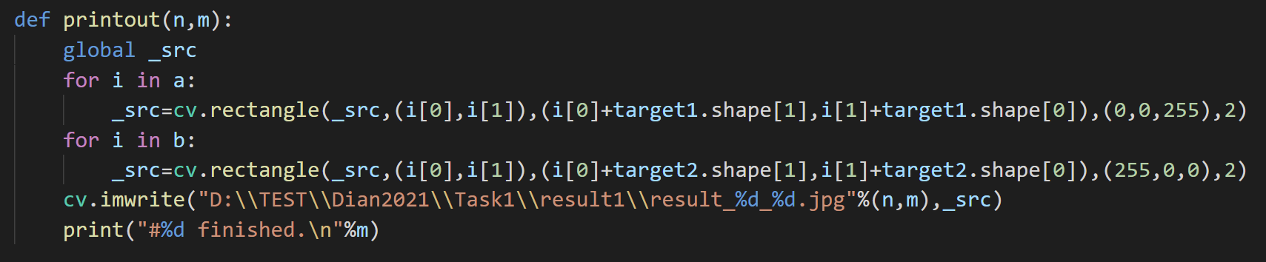
核心代码
注：输出结果见附图

Slide 5
题后反思
遇到的困难：匹配结果不佳（2x4数据中第二排右数第二个始终无法识别，推测因为其上的灰白色污渍影响结果），调参花费很久时间
仍存在的缺陷：在最佳匹配点附近的点匹配值十分接近，会导致重复绘制矩形，浪费资源且很丑；模式匹配方式本身具有很强局限性，效果不佳
初步解决方案：去除每个最佳匹配点附近的其余点，只留下匹配值最高的点；使用HOG、SIFT、SURF等图像描述特征优化匹配；放弃模式匹配使用更先进的方案

Slide 6
任务1.2
解题过程：使用opencv+pyzbar库，直接扫描样例图片进行识别
使用pyzbar库中的pyzbar.decode方法
于是就解决了……………………
尝试优化：使用图像处理方法定位条形码所在位置，减少无用扫描区域

Slide 7
任务1.2
使用图像处理方式优化，对示例图片进行如下操作：
取灰度图->高斯滤波（优化sobel结果）->x,y方向分别使用sobel算子计算梯度->合并x,y方向梯度图（边缘检测）->平滑滤波（去噪）->二值化（突出条形码部分）->闭运算（合并条形码区域）->腐蚀后膨胀（开运算，去除孤立点干扰）->查找轮廓并定位条形码区域矩形->截取矩形区域用pyzbar进行扫描
最终效果拔群！
也实现了辨别如示例ok2.jpg中“假条形码”的方法

Slide 8
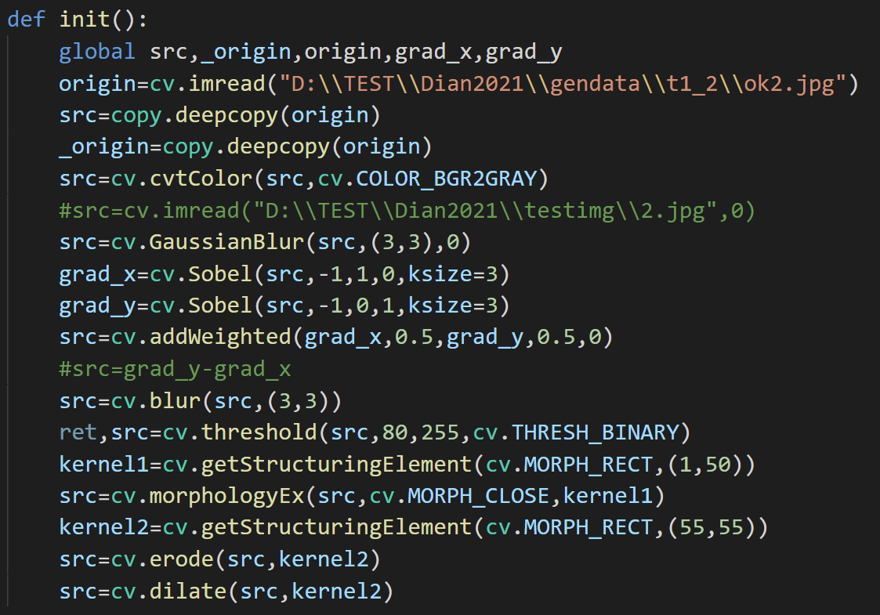
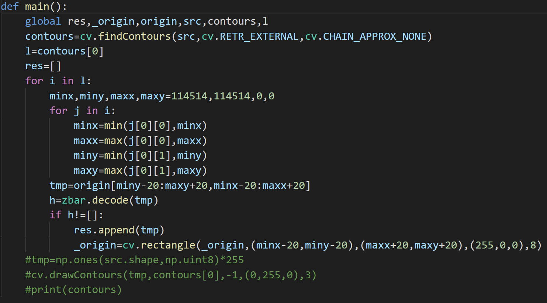
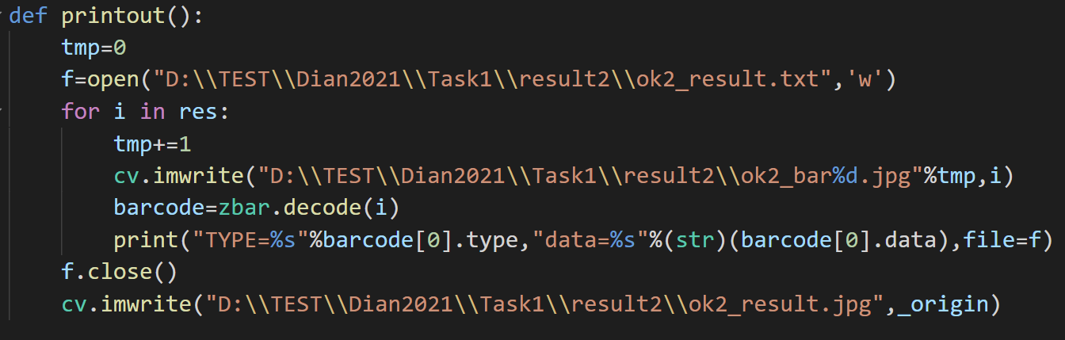
核心代码
注：输出结果见附图/文件

Slide 9
题后反思
为什么这题直接就做完了

Slide 10
任务2.1
初步学习目标检测相关概念
区域检测：RCNN系列算法，区域提取：YOLO算法
滑动窗口vs选择性搜索、效果评估、非极大值抑制（对任务1.1的优化就属于一种非极大值抑制）……
初步学习图像识别特征：HOG角点检测、SIFT尺度不变特征、SURF加速稳健特征
↑由于opencv库的版本问题未能完全实现
数学/神经网络基础不足，未能深入研究
使用图像处理方法优化任务1.1、1.2（前文已提及）

Slide 11
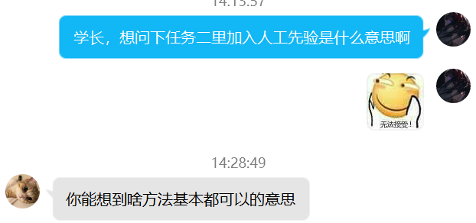
任务2.2
解题过程：苦思冥想->毫无思路
检测亮点使用灰度图片高斯滤波+二值化可以轻松解决，难点在于定位与判断
人工先验……？
使用人工方式定位！
初步思路：观察到每张示例图片位置都几乎一样，直接截取某一段像素作为识别区域，然后从上往下平均分成十二份，检测每一份中是否有亮点

Slide 12
任务2.2
尝试实现发现虽然每张图片位置几乎一致且均位于最上方，但误差仍超出可接受范围
新方案：每个设备左上角的“power”灯恒亮，且“power”灯与下面led灯区域相对位置几乎一致，尝试使用power灯为基准定位识别区域
效果拔群！
但是感觉这个解决方案依然十分暴力而且毫无可扩展性，思考更优解决方案中

Slide 13
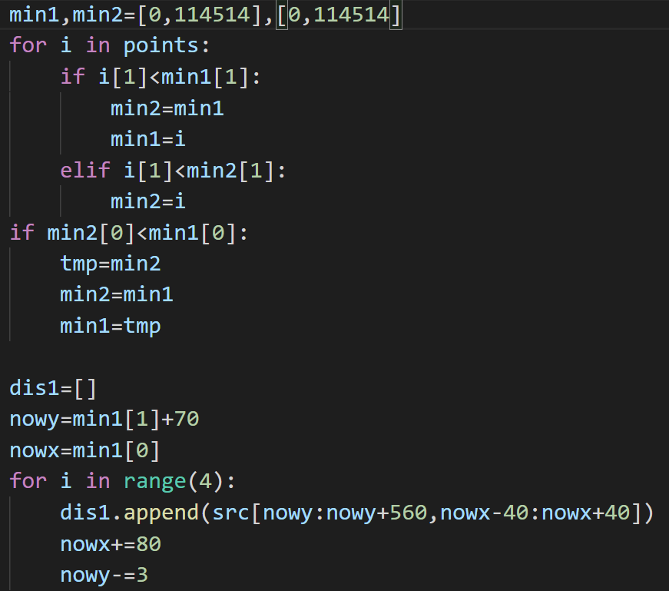
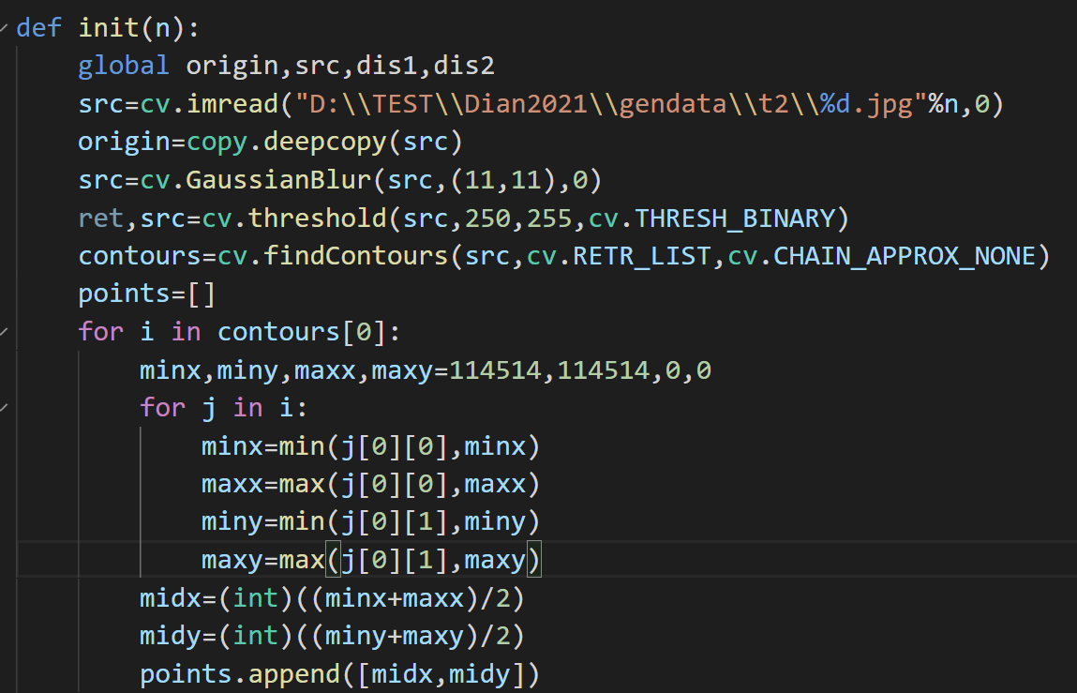
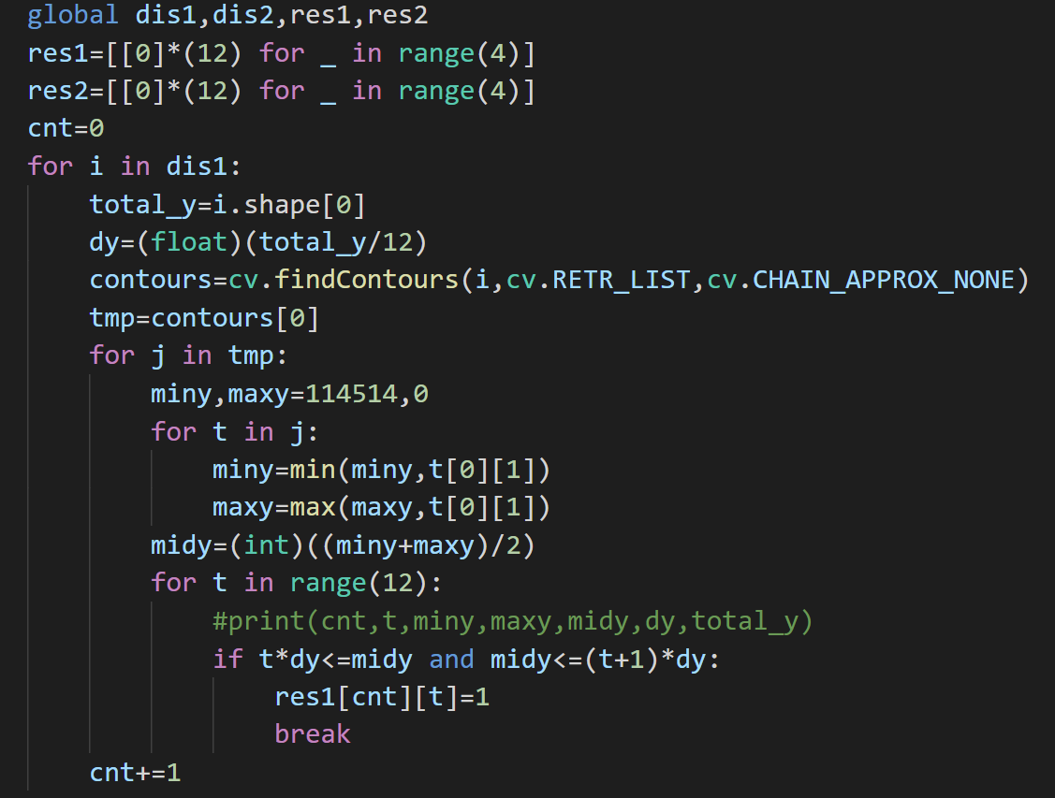
核心代码
注：dis1/res1和dis2/res2分别指左右两个设备，避免重复只截取了一次；输出结果见附文件

Slide 14
题后反思
解决方案过于暴力，需要优化

Slide 15
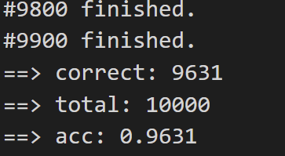
任务3——Lab0
学习CS231n课程，初步了解计算机视觉应用和前景
学习数据驱动的模式识别算法
学习NN算法和KNN算法并实现
完成了Lab0中的两个TODO块：读入MNIST数据集和实现KNN算法
开始手动实现KNN效率很低，改为numpy实现后效果拔群！
跑满10000组测试数据，60000组训练数据的运行时间为1710.3s
(CPU:R7 5800H)
最终准确率acc为0.9631

Slide 16
任务三——Lab1.1
时间所限，还在学习神经网络中……

Slide 17
Q&A section
欢迎各类问题！
完整代码及文件都有附带

Slide 18

感谢聆听！

